Slide 1

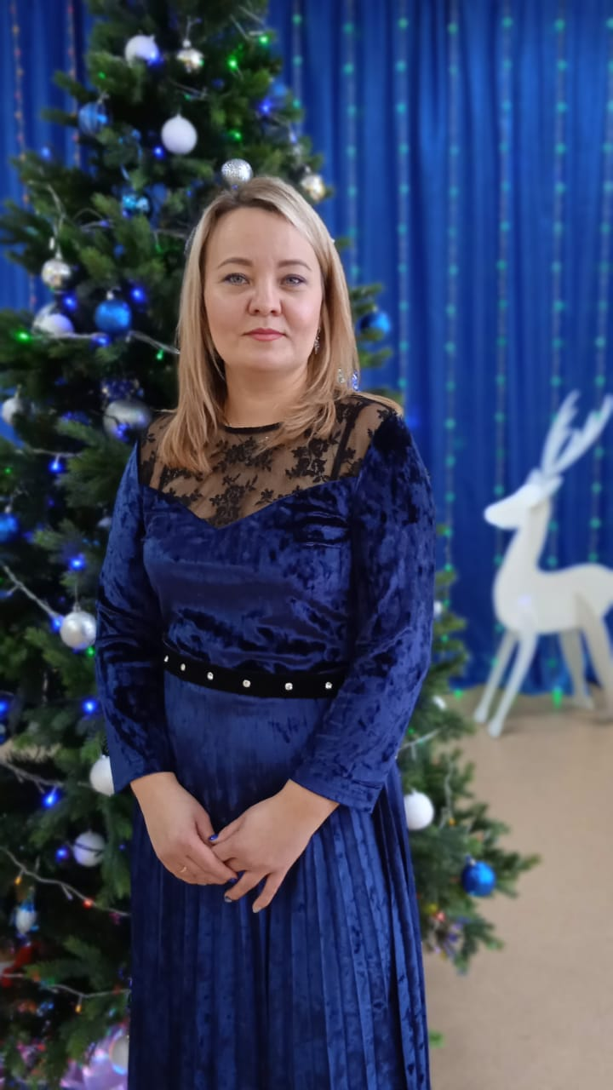
муниципальное бюджетное дошкольное образовательное учреждение «Детский сад № 1»
"Развивая, вдохновляя, любя"
«Быть рядом с ребенком, слышать его, помогать ему делать самому, а самое главное - беречь его детство»
Воспитатель ВКК
Ковалева Юлия Петровна
Стаж педагогической работы 21 год
Свердловская область,
г. Каменск-Уральский, 2026

Slide 2

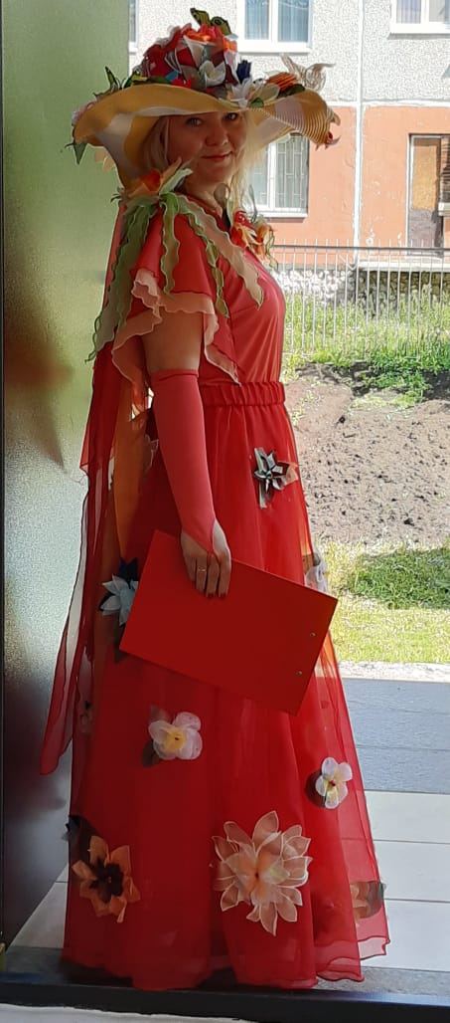
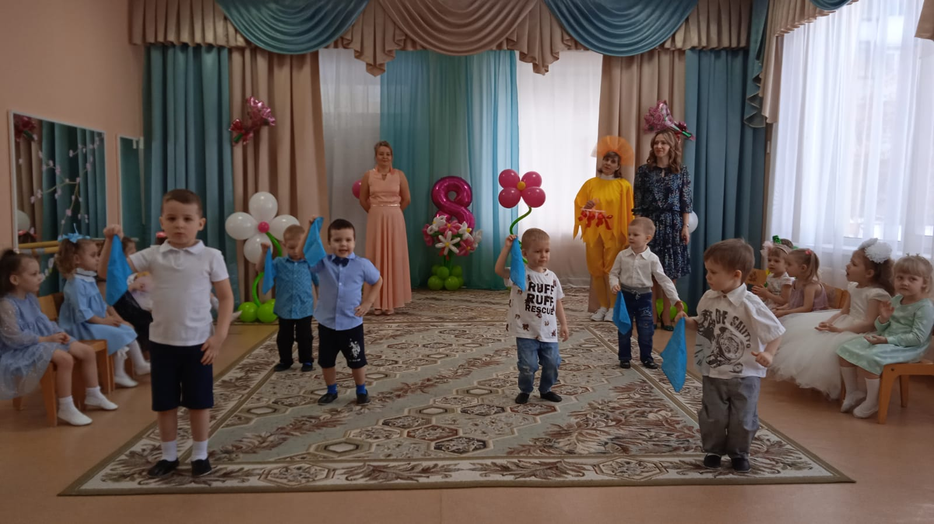
Мой путь в педагогику – это не случайность, а скорее осознанный выбор, который с каждым годом лишь укрепляется. Я верю, что детство – это самый важный период в жизни человека, время, когда закладываются основы всего: характера, мировоззрения, отношения к себе и к окружающим. И быть причастным к этому процессу, быть тем, кто помогает формировать эти основы, – это невероятно ценно.

Slide 3

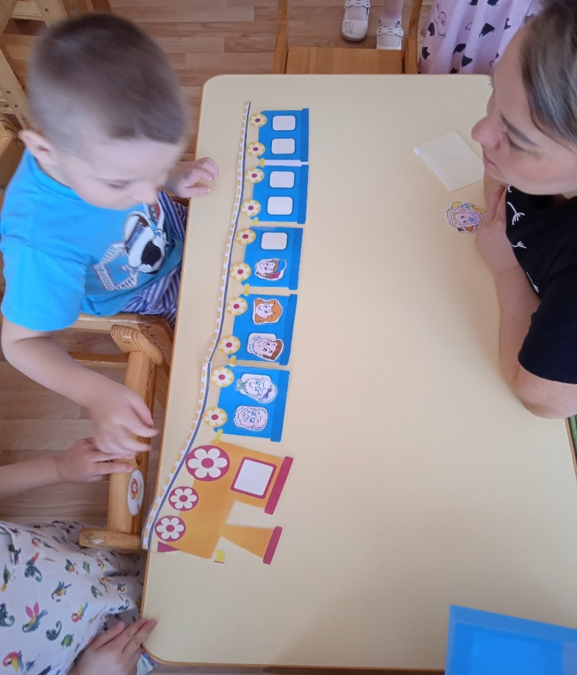
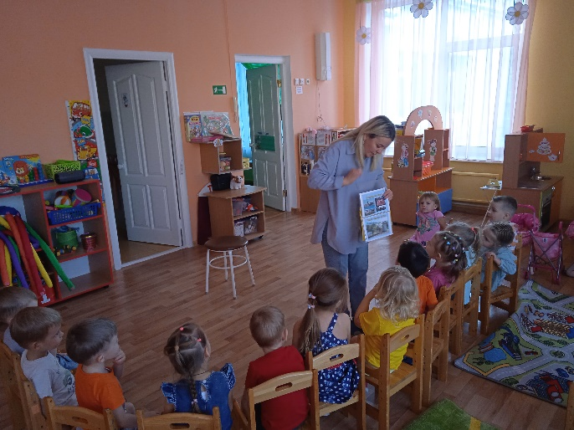
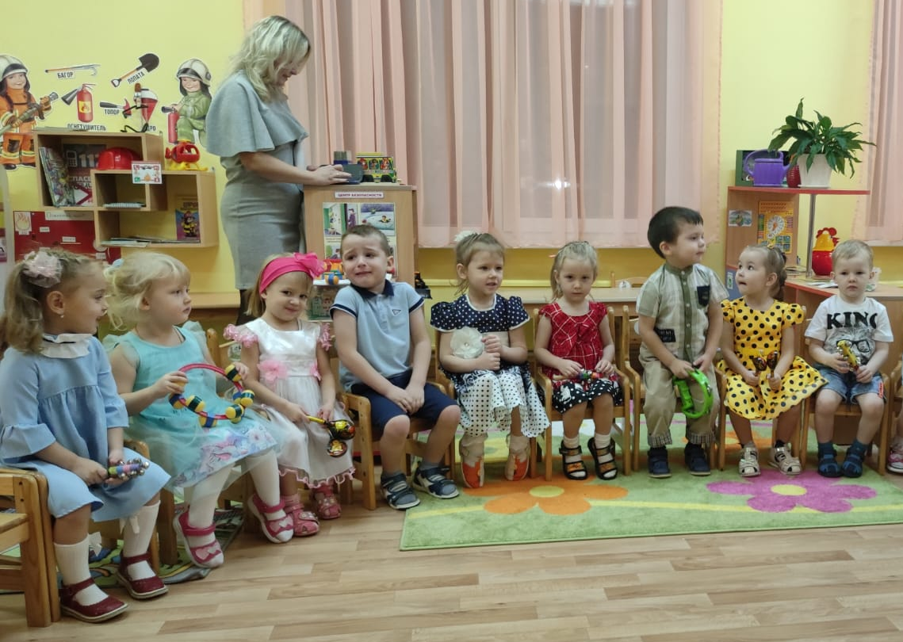
Я не просто учу детей читать или считать. Я учу их думать, анализировать, задавать вопросы. Я учу их быть самостоятельными, ответственными, сопереживающими. Я стараюсь создать такую атмосферу, где каждый ребенок чувствует себя в безопасности, где он не боится ошибаться, где его мнение уважают.

Slide 4

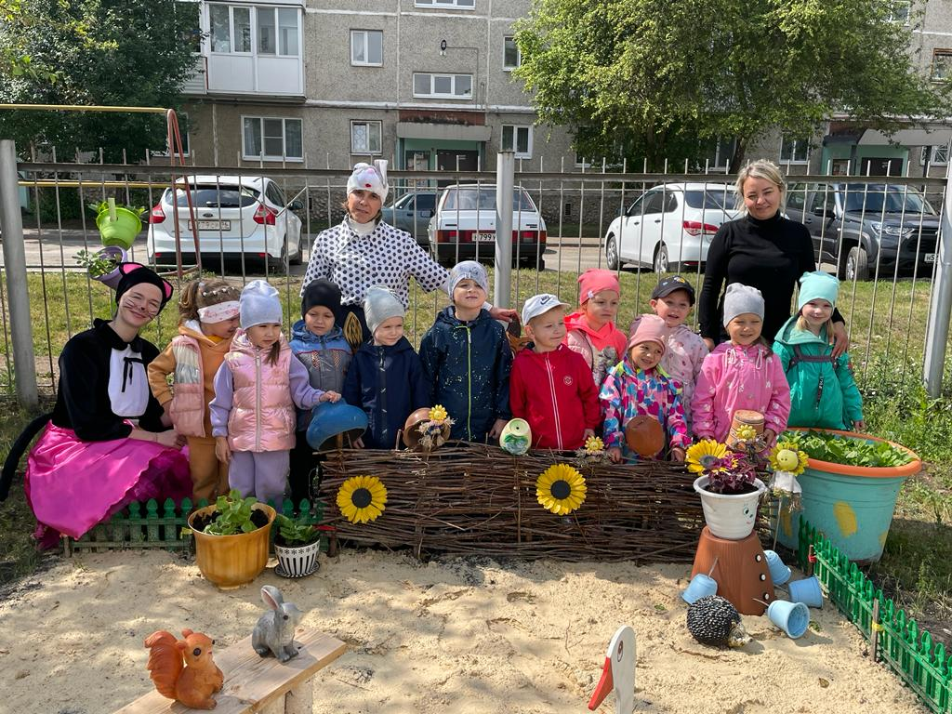
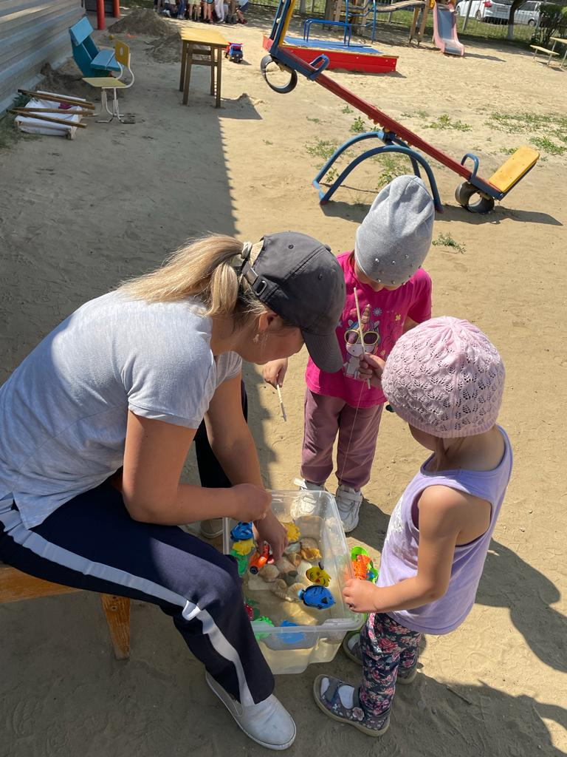
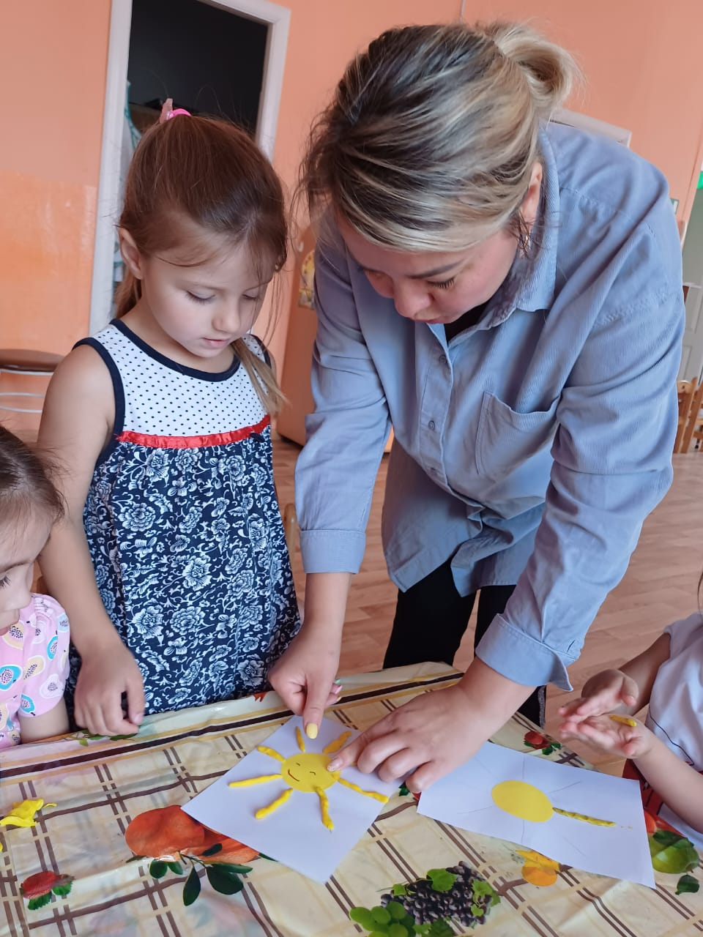
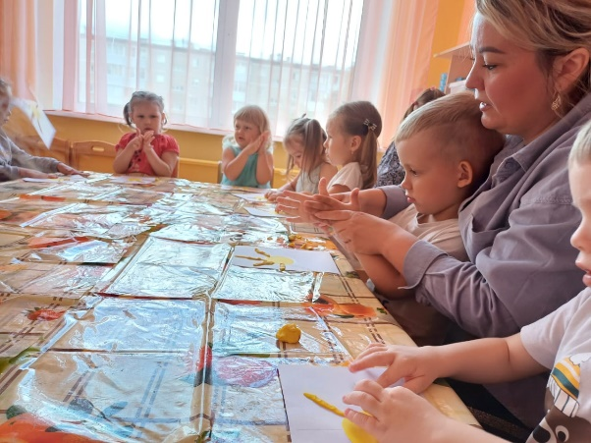
Для меня каждый ребенок – это целый мир, со своими уникальными талантами, страхами и мечтами. И моя задача как педагога – помочь этому миру раскрыться, найти свой путь. Иногда это требует терпения, иногда – креативности, иногда – просто умения слушать. Но каждый раз, когда я вижу, как ребенок преодолевает себя, как он учится чему-то новому, как он становится чуточку лучше, я понимаю, что я на своем месте.

Slide 5

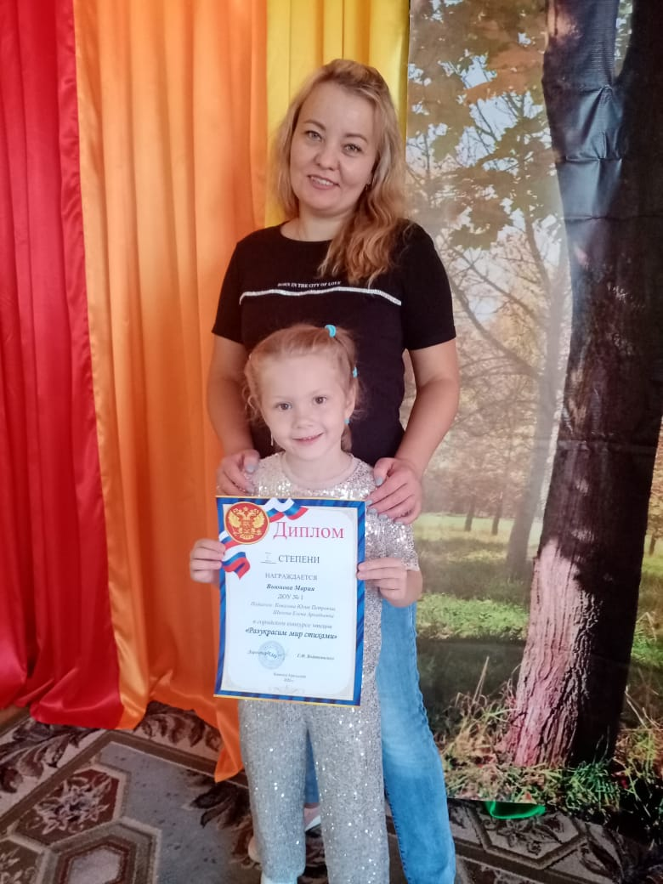
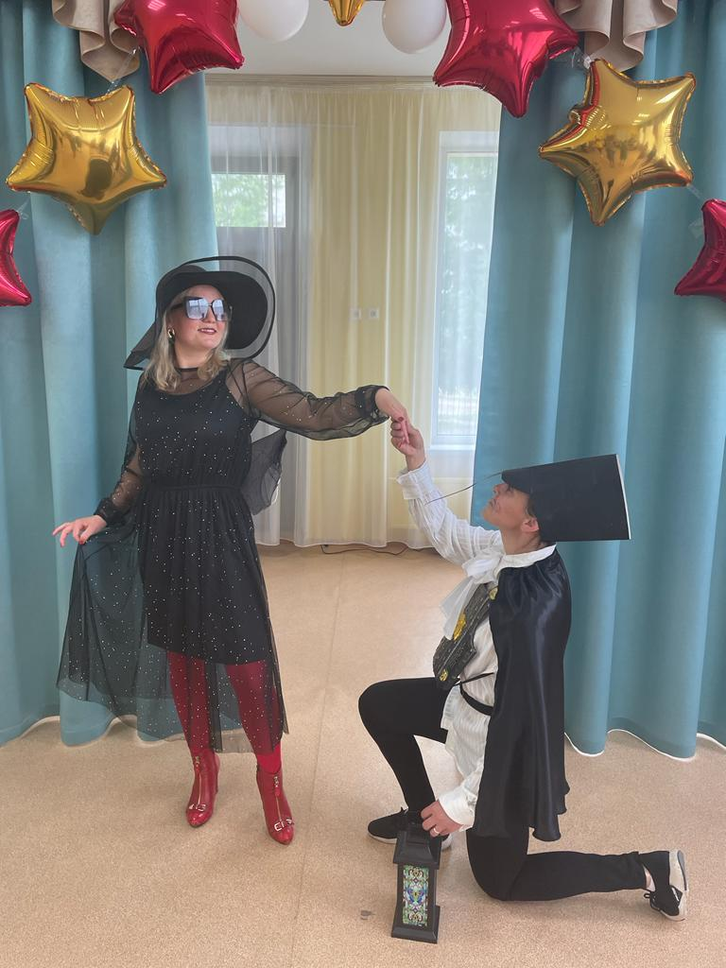
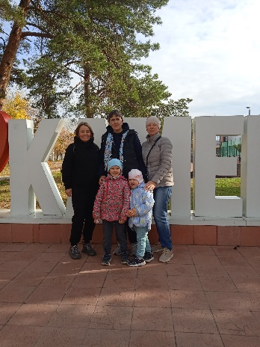
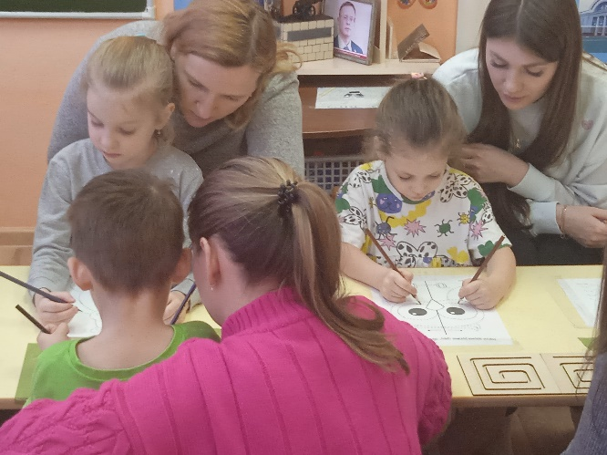
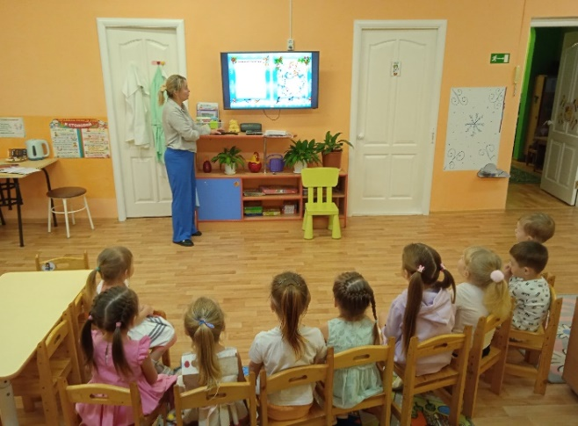
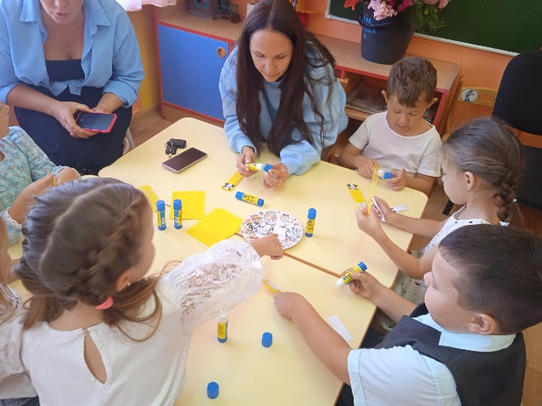
Педагогика – это постоянное развитие. Развитие не только детей, но и мое собственное. Каждый день я учусь чему-то новому от своих воспитанников, от их родителей, от коллег. И это делает мою работу не просто интересной, а по-настоящему живой и наполненной смыслом. Я педагог, потому что я верю в будущее, и я хочу помочь этому будущему стать ярким и счастливым для каждого ребенка.

Slide 6

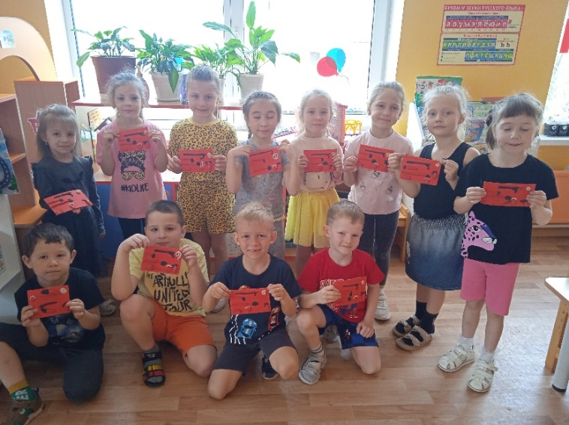
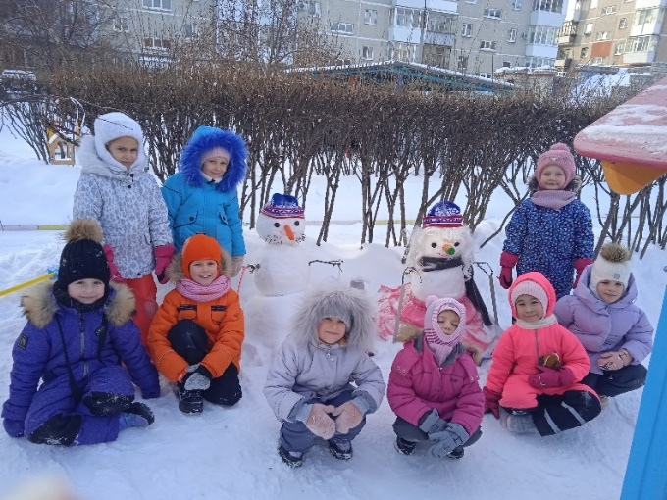
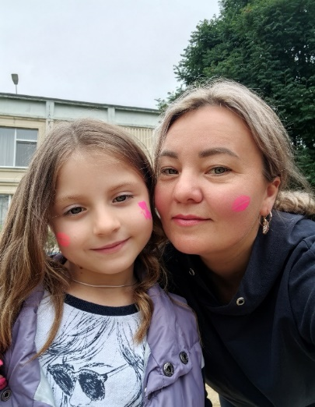
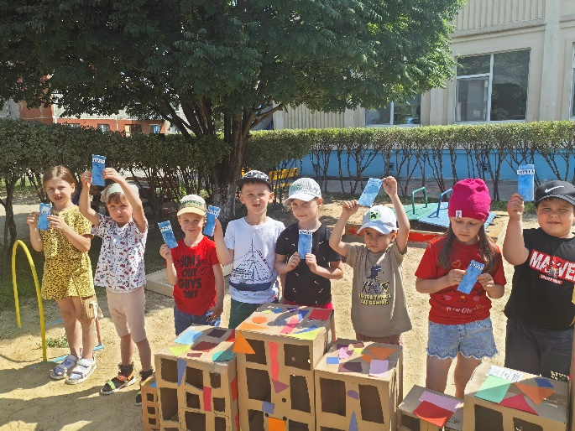
Если честно, я не могу представить себя кем-то другим. С самого детства меня тянуло к детям, к их миру, полному чудес и открытий. Я всегда была той, кто собирал вокруг себя малышей, придумывал им игры, читал сказки. И это чувство, эта внутренняя потребность быть рядом, помогать, направлять, никуда не делась.

Slide 7

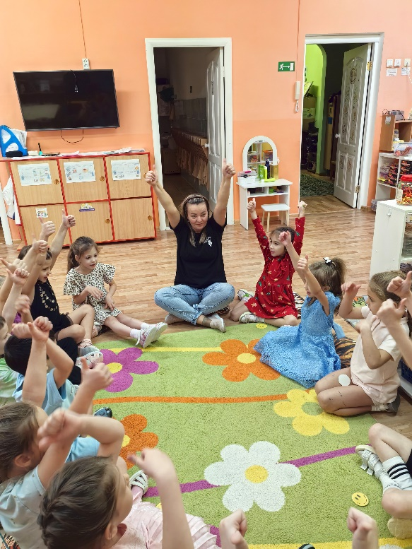
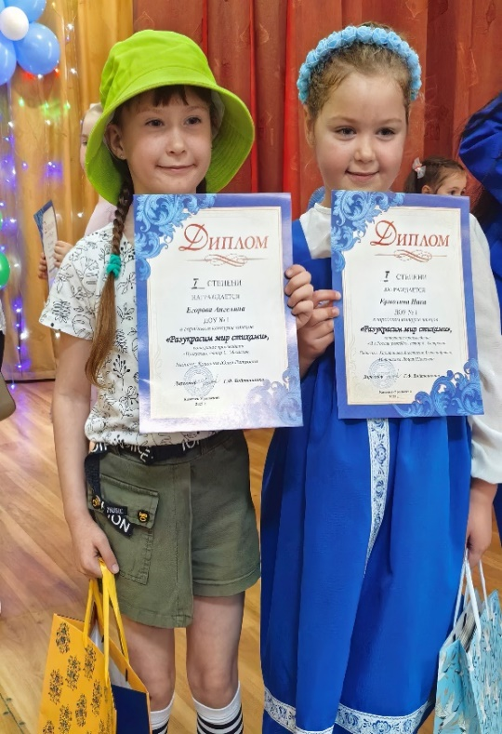
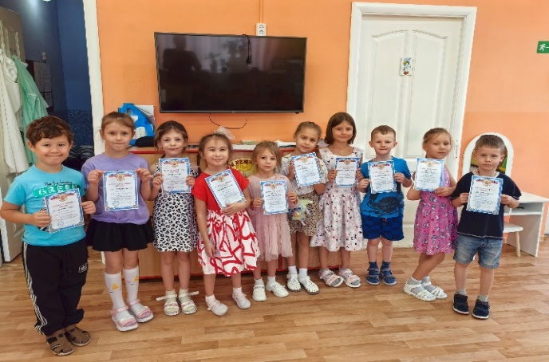
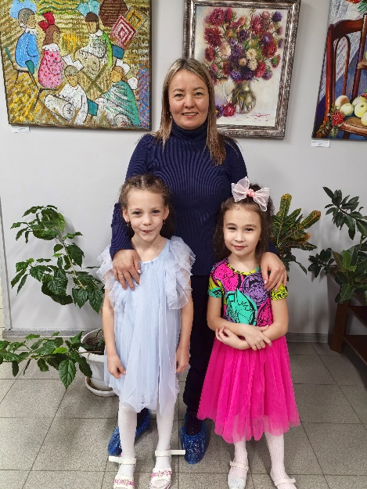
Для меня быть педагогом – это не просто работа, это часть меня. Это то, что заставляет меня просыпаться утром с улыбкой, даже если впереди сложный день. Потому что я знаю, что меня ждут маленькие глазки, полные любопытства, и маленькие ручки, готовые к новым приключениям.
Я люблю моменты, когда ребенок, который еще вчера не мог что-то сделать, вдруг справляется. Когда он с гордостью показывает свой рисунок или рассказывает о своем открытии. В эти моменты я чувствую, что делаю что-то по-настоящему важное. Я не просто передаю знания, я дарю им веру в себя, в свои силы.
.

Slide 8

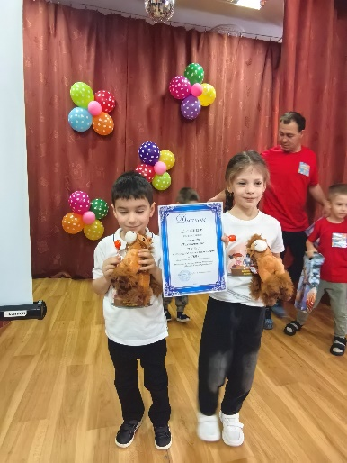
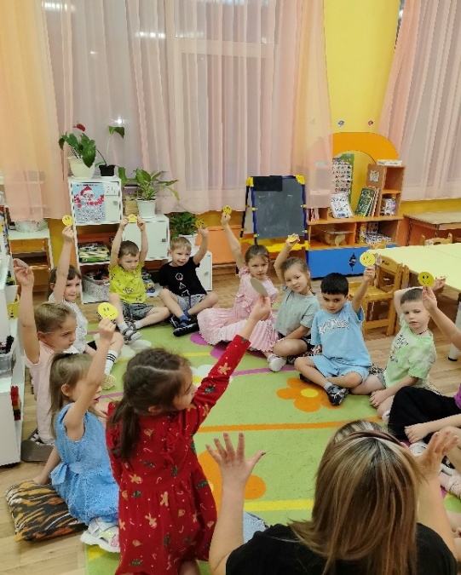
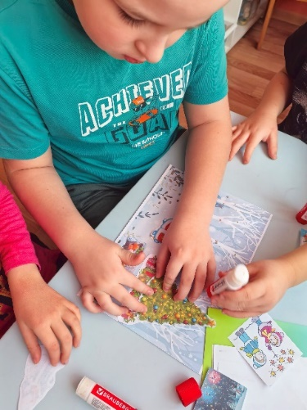
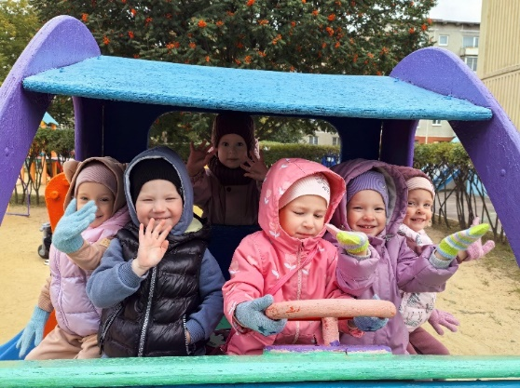
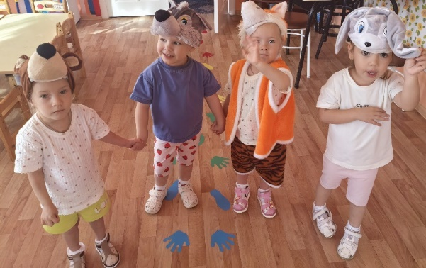
Конечно, бывают и трудности. Бывают капризы, слезы, непонимание. Но даже в эти моменты я стараюсь помнить, что передо мной растет личность, которая только учится ориентироваться в этом сложном мире. И моя задача – помочь ему сделать это с минимальными потерями и максимальным приобретением.

Slide 9
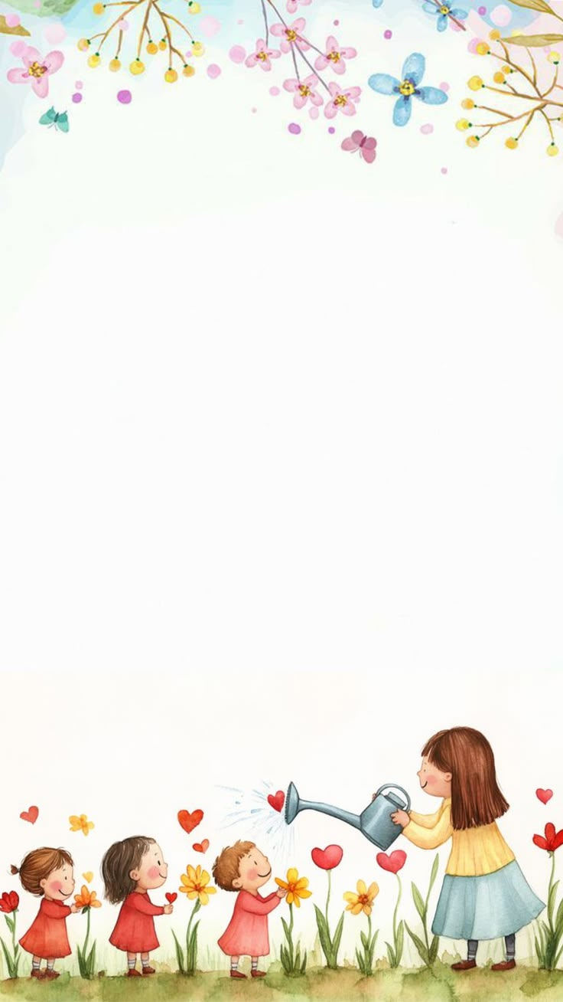
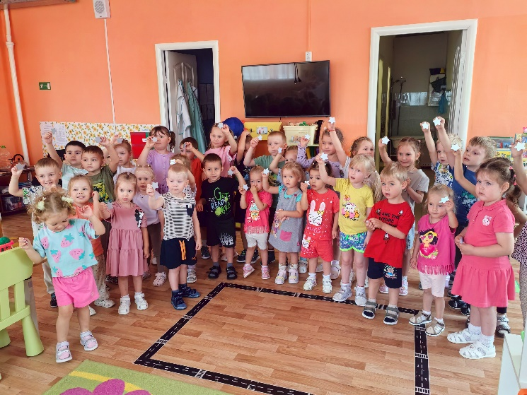
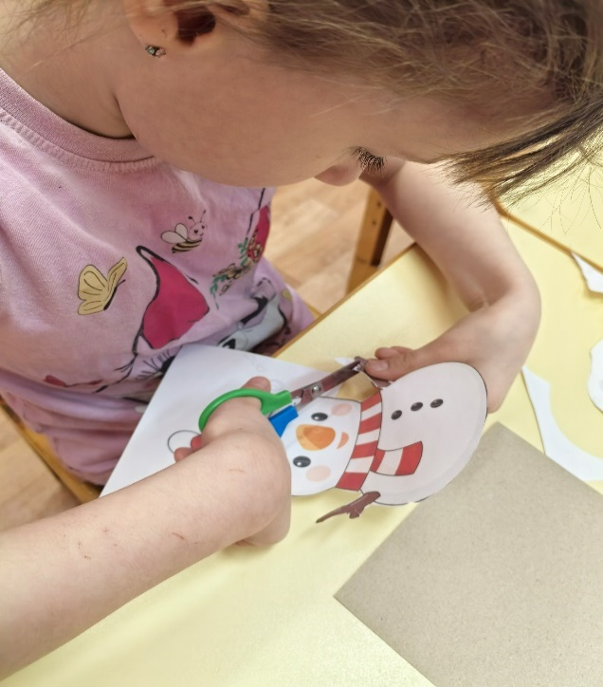
Я верю, что каждый ребенок уникален, и моя роль – помочь ему раскрыть эту уникальность, не пытаясь подогнать под единый шаблон. Я хочу быть тем, кто вдохновляет на творчество, кто учит дружить, кто помогает понять, что мир полон не только радостей, но и вызовов, с которыми можно справиться.

Slide 10

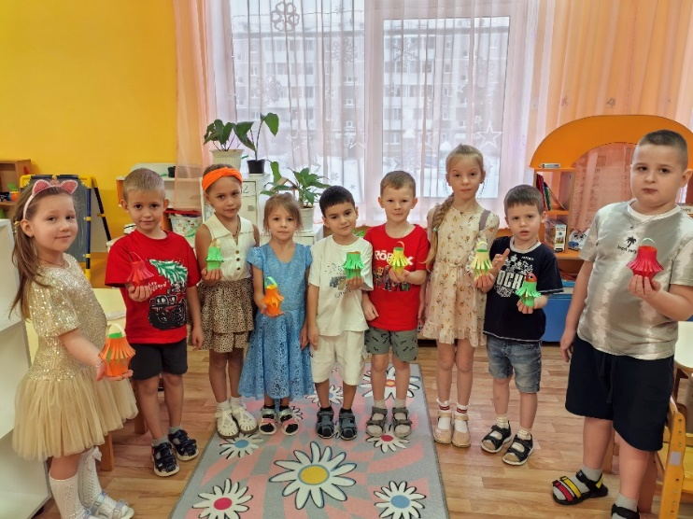
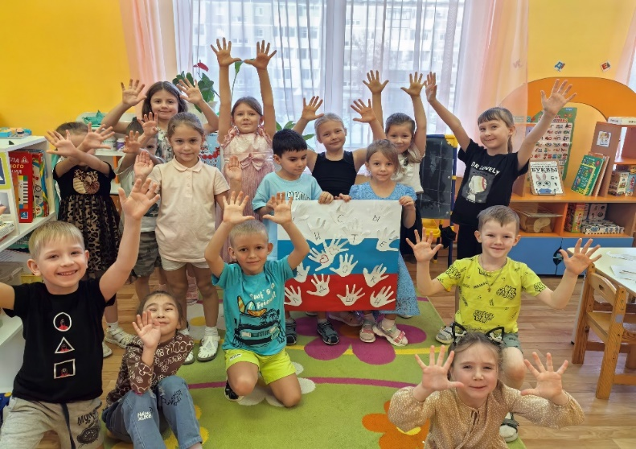
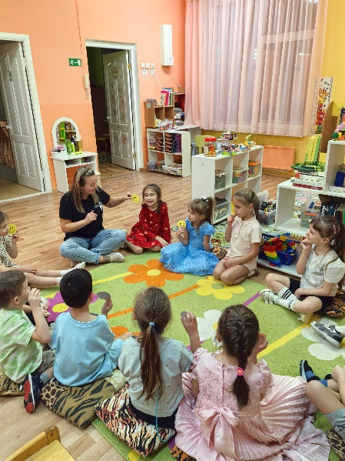
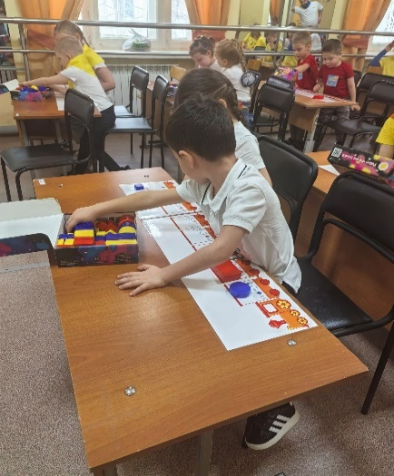
Моя работа – это постоянный диалог. Диалог с детьми, с их родителями, с самим собой. Это поиск новых подходов, новых идей, новых способов сделать процесс обучения и воспитания максимально эффективным и, главное, радостным. Я черпаю силы в их искренности, в их безграничной энергии, в их способности видеть мир по-новому.

Slide 11
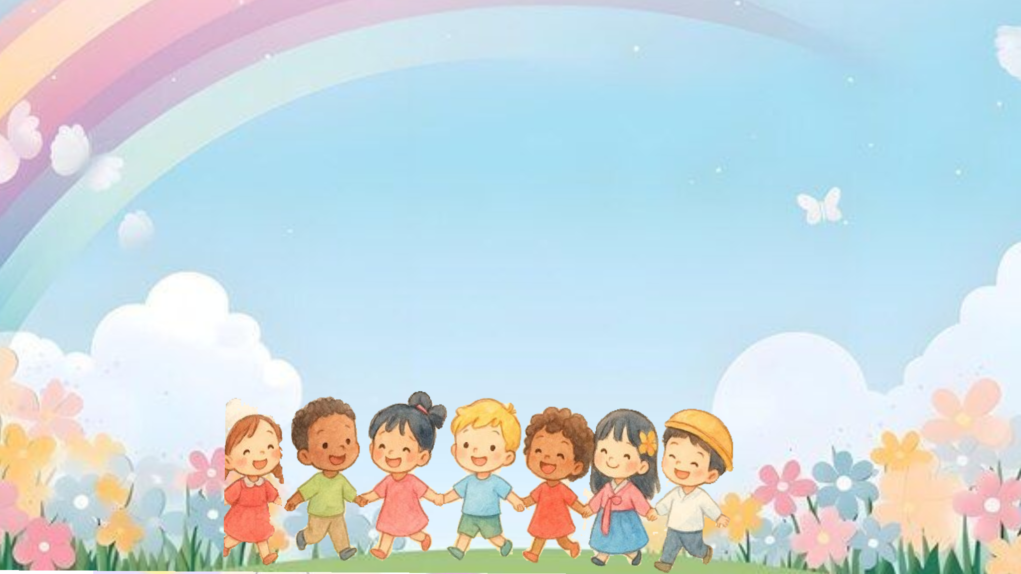
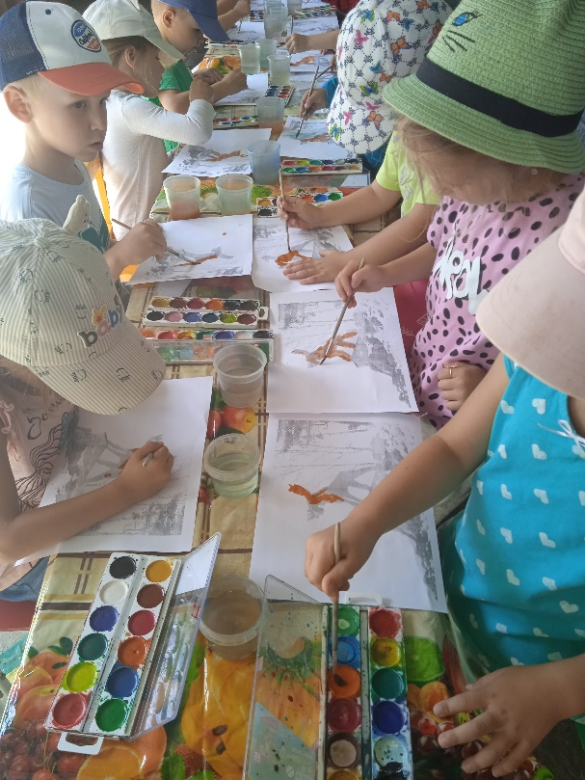
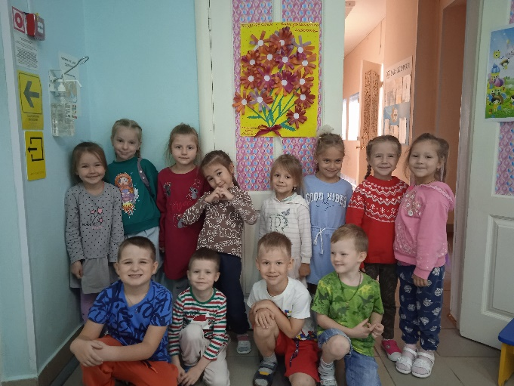
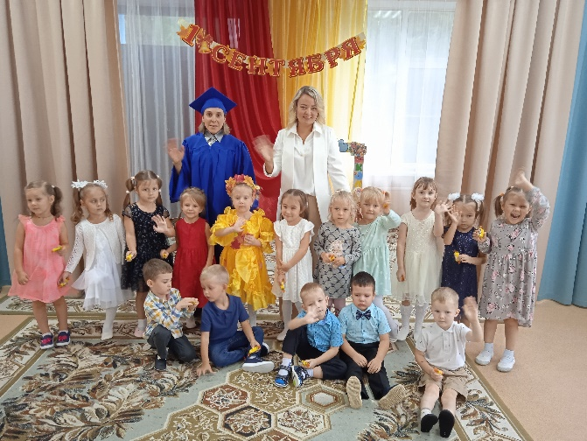
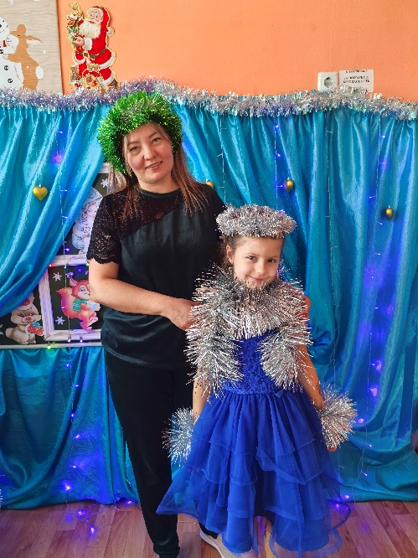
Быть педагогом – это значит быть частью чего-то большего, чем просто личный успех. Это значит вкладывать частичку себя в будущее, в новое поколение. И когда я вижу, как мои воспитанники растут, развиваются, становятся увереннее в себе, я понимаю, что моя работа имеет глубокий смысл. Это не просто профессия, это моя жизнь, моя страсть, мое призвание. И я благодарна за каждый день, проведенный в этом удивительном мире детства.

